Slide 1
Arduino e Raspberry
Lab 02 ( Resistor equivalente)

Slide 2

Relembrar é viver!

Slide 3
Associação em Série
R1
R2
R3
Req= R1+R2+R3
i
i
V1
V2
V3
Veq= V1+V2+V3

Slide 4






Associação em Paralelo
V1
R1
V2
R2
i
V3
Veq= V1=V2=V3
R3

Slide 5
Associação de Resistores Mista
R1
R2
R4
Req
i
i
R3
V
V

Slide 6
Associação de Resistores Exemplo
R2 250Ω
R1 75Ω
R4 50Ω
Req = ?
i
i
R3 10Ω
V
V

Slide 7
Exercício, encontre os valores dos resistores equivalentes dos exercícios.
175 Ω
260Ω
10 Ω
20 Ω
10 Ω
15 Ω
40 Ω
10 Ω

Slide 8
Exercício, encontre os valores dos resistores equivalentes dos exercícios.
A
A
678 Ω
99 Ω
100 Ω
15 Ω
10 Ω
B
B
72 Ω
46 Ω

Slide 9
Exercício, encontre os valores dos resistores equivalentes dos exercícios.
A
A
320 Ω
18 Ω
30 Ω
42 Ω
33 Ω
44 Ω
B
B
1k2 Ω
10K Ω

Slide 10
Exercício, encontre os valores dos resistores equivalentes dos exercícios.
A
A
100 Ω
10 Ω
125 Ω
24 Ω
16 Ω
10 Ω
1k Ω
500Ω
B
B
5 Ω
1 Ω
334 Ω

Slide 11
Exercício, encontre os valores dos resistores equivalentes dos exercícios.
A
46 Ω
A
10k Ω
153 Ω
635 Ω
10 Ω
20k Ω
B
5 Ω
B
35k Ω
463 Ω
34 Ω
10 Ω

Slide 12
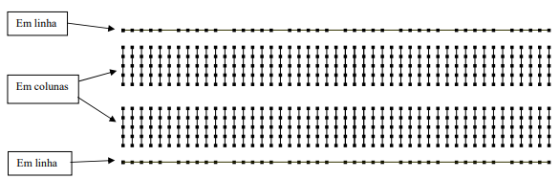
MATRIZ DE CONTATOS
A “matriz de contato”, também denominada proto-board (placa de protótipos), é um elemento importante numa bancada de testes de circuitos eletrônicos. Sua função é permitir a montagem rápida de protótipos, possibilitando ao usuário avaliar a performance de circuitos sem perder tempo com projeto e confecção de placas de circuito impresso e com soldagem de componentes. Abaixo, temos um exemplo de matriz disponível nos laboratórios do IF-SC. Observe com atenção as ligações entre os pinos.

Slide 13

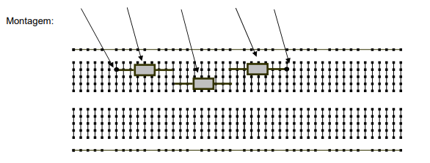
Exemplo de circuito montado em matriz de contato.

Slide 14
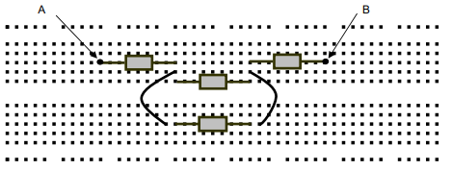
A)Sabendo que todos os resistores têm 10Ω. Qual o valor da resistência equivalente RAB

Slide 15
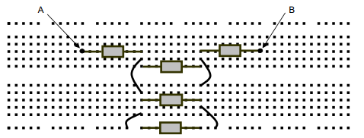
B)Sabendo que todos os resistores têm 10Ω. Qual o valor da resistência equivalente RAB?

Slide 16
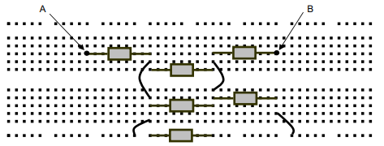
Sabendo que todos os resistores têm 10Ω. Qual o valor da resistência equivalente RAB:

Slide 17
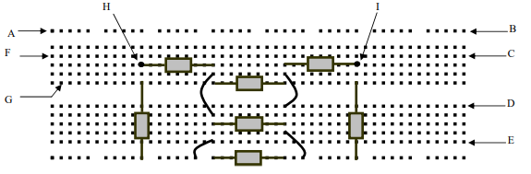
C)Sabendo que todos os resistores têm10Ω. Na “matriz de contato”, desenhada abaixo qual o valor das seguintes resistências: RAB=________; RBC=________; RCD=________; RDE=________; RFG=________; RHI=_________

Slide 18
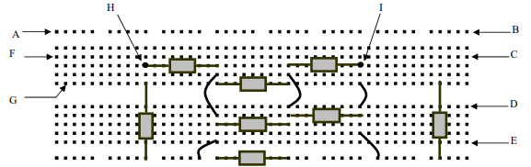
D)Sabendo que todos os resistores têm 10Ω. Na “matriz de contato”, desenhada abaixo qual o valor das seguintes resistências: RAB=________; RBC=________; RCD=________; RDE=________; RFG=________; RHI=_________; Indique o caminho da corrente HI.

Slide 19
Principais Componentes que usaremos nas aulas.

Slide 20
Acendendo um Led
Led é um diodo emissor de luz
Portanto não é uma lâmpada.
Operam com tensão de 1,1v a 4.0v
Possui polaridade
Lado positivo: ÂNODO
Lado negativo: CÁTODO

Slide 21
Led

Slide 22
Lendo sensor LDR (luminosidade)
É um tipo de resistor variável.
Valor de resistência varia conforme a intensidade da luz que incide sobre ele.
Não tem polaridade

Slide 23
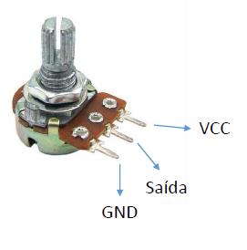
Lendo Potenciômetro
Resistor de valor regulável.
Utilização mais comum:
Regulagem de volume de aparelhos de som
Divisor de tensão

Slide 24
Software
Disponível para download diretamente do site oficial Arduino (www.arduino.cc);
Open-Source;
Cross-platform;
Ambiente de desenvolvimento escrito em java;
Sintaxe utilizada baseada na linguagem de programação de alto nível C (Basicamente é C);
Enorme simplicidade de utilização, devido ao boot loader previamente gravado no microcontrolador.

Slide 25

Configurando a IDE
Abra a IDE por meio de um ícone na área de trabalho
ou na barra de tarefas

Slide 26
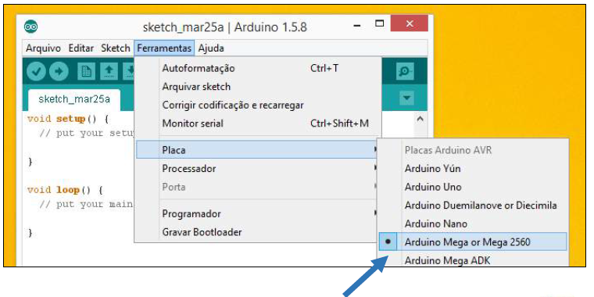
Configurando a IDE
Verifique se a placa selecionada é a Arduino Mega 2560;

Slide 27
Configurando a IDE
Verifique se a porta selecionada;

Slide 28
Software

Slide 29
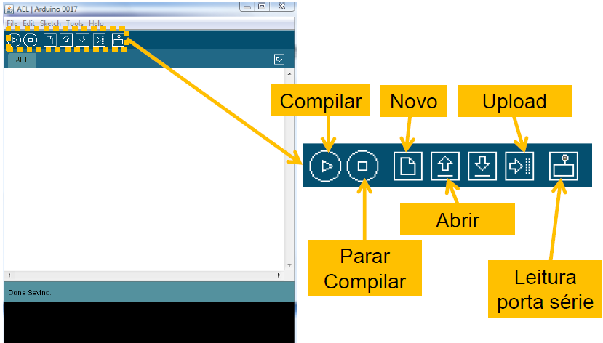
Software

Slide 30
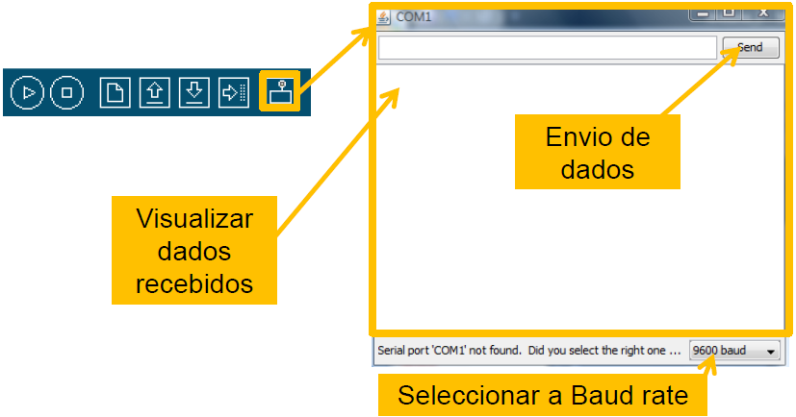
Leitura da porta série (Software Arduino)
Possibilita também a leitura e envio de dados utilizando a porta série.

Slide 31
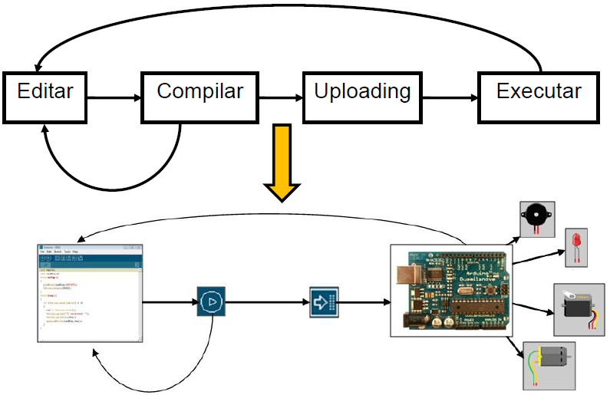
Ciclo de desenvolvimento

Slide 32
Estrutura do sketch

Slide 33
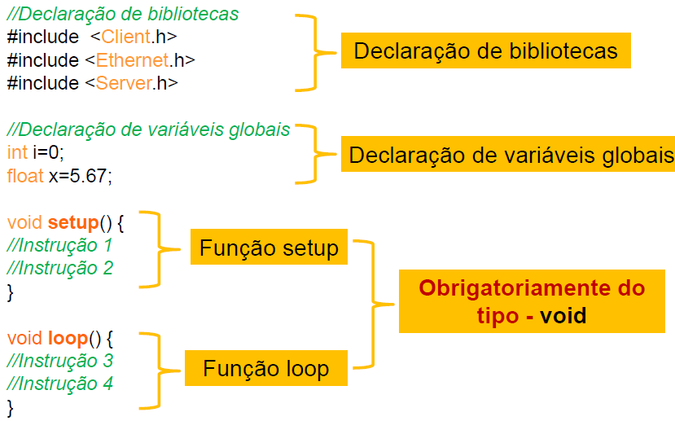

Slide 34
Exercício 1
Faça um led “piscar”

Slide 35
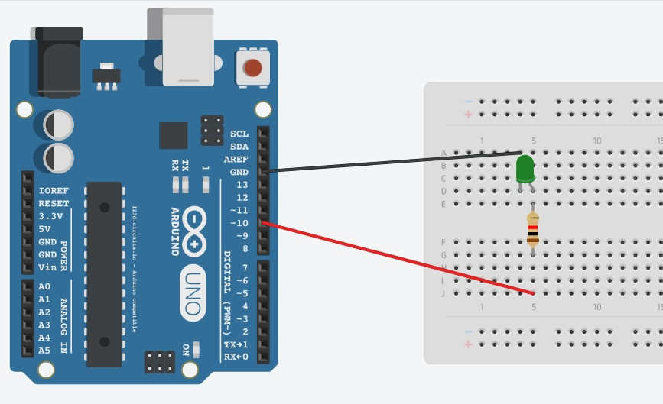
Esquema elétrico (proteus)

Slide 36
void setup (){
pinMode(10, OUTPUT);
}
void loop() {
digitalWrite(10, HIGH);
delay(1000);
digitalWrite(10, LOW);
delay(1000);
}

